Slide 1
MDSD Actifsource
Model Driven Software Development (MDSD) für Embedded-Systeme und Architektur
Grischa Rutishauser
Notes:
Im verlaufe dieser präsentation werdet ihr die

Slide 2
Agenda
Ziele von MDSD (Model-Driven Software Development)
Software-Architektur und Komponenten-Konzept
Involvierte Elemente der MDSD
Checkliste MDSD-Tools
Kundenbeispiele
Übungen/Fragen

Slide 3
Was sind die Ziele von MDSD?
Schnell auf Marktänderungen zu reagieren (Agile-Software).
Warten und erstellen von komplexen Softwaresystemen.
Wiederverwendung der MDSD-Komponenten.
Bei der Entwicklung von Softwaresystemen sollen Wiederholungen möglichst vermieden werden (DRY-Prinzip).
Regeln, an die sich der Programmierer halten muss, werden definiert (Leitplanken).
Das Editieren und Spezifizieren in der bekannten Domäne soll möglichst einfach sein.

Slide 4
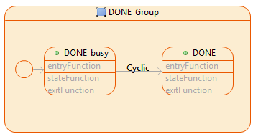
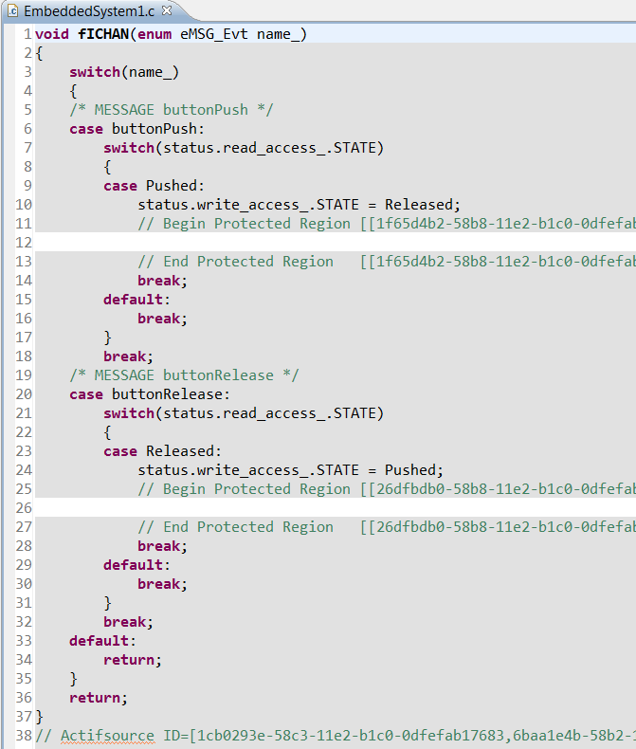
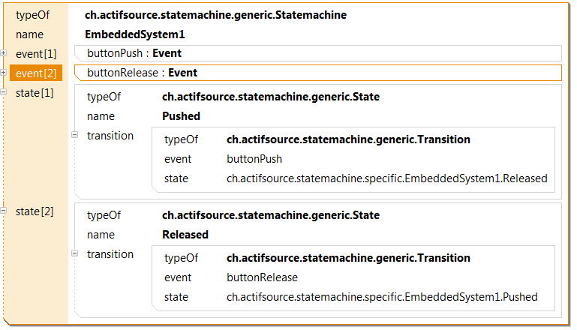
Was sind die Ziele von MDSD?
Spezifikation erstellen und validieren
Code generieren
Text Editor

Slide 5
Was ist MDA?
Modellgetriebene Architektur (MDA; engl. Model-Driven Architecture) ist eine Standardisierungsinitiative der OMG (Object Management Group) zum Thema MDSD. MDA bezeichnet einen modellgetriebenen Ansatz der Softwareentwicklung, der auf einer klaren Trennung von Funktionalität und Technik beruht.
MDA liefert die Basisterminologie für MDSD.

Slide 6
Was ist Architektur?
The software architecture of a program or computing system is the structure or structures of the system, which comprise software components, the externally visible properties of those components and the relationships among them.
Len Bass: Software Architecture in Practice
Die Architektur eines Softwaresystems ist umfassend; dazu gehört einfach alles: die Dialoge, Stapelverarbeitung, alle Softwarekomponenten und deren Zusammenspiel im kleinsten Detail.
Johannes Siedersleben: Moderne Softwarearchitektur
Architecture is the articulation of the things of interest in the system and the relationships between those things.
James O. Coplien: Multi-Paradigm Design for C++

Slide 7
Was ist Architektur?
Die Software-Architektur ist eine Vorschrift zum effizienten und effektiven Erstellen, Verstehen und Erweitern eines Software-systems mittels Komponenten und deren Beziehungen untereinander.
Actifsource

Slide 8
Software-Architektur
Alle Definitionen sprechen von den Komponenten oder den Elementen der Architektur.
Komponenten sind die Bausteine einer Software.
Nach Stahl und Völter ist eine Komponente ein in sich abgeschlossenes Stück Software mit klar definierten Interfaces und explizit deklarierten Kontextabhängigkeiten.
Wie genau sind diese Komponenten definiert und strukturiert?

Slide 9
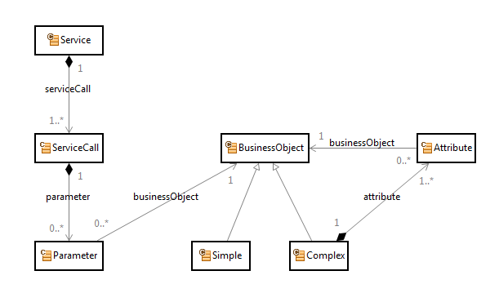
Komponenten-Konzept
Explizites Komponenten-Konzept (Web-Anwendung: Login, Patient)
(Objekte, Composition-/Aggregation-Relation, Association-Relation und Vererbung)
Service
Domain-Object

Slide 10
Softwarekonzepte
Jede Software besteht aus einer Vielzahl von Konzepten.
Komponenten
3rd-Party Bibliotheken und Frameworks
Software
Schichten
Multi-Tier Architekturen
(Gui, Logic, Data…)
3
Programmier-Sprache
PL
Aspekte
Persistenz
Fach-Domäne

Slide 11


Softwarekonzepte
Kein Konzept ist eine Insel!
Konzepte sind miteinander verbunden und ineinander verwoben.
Software
3
3
3

Slide 12
Software-Architektur
Software-Architektur fügt die relevanten Konzepte zu einem sinnstiftenden Ganzen zusammen.
Software-Architektur ist ein Multi-Konzept-Entwurf.
Software-Architektur
3
3
3

Slide 13

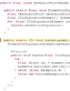
Von der Architektur zur Implementierung
Software-Architektur Architektur
Erfahrung
3
3
interpretiert
Entwickler
3
implementiert

Slide 14
Änderungen umsetzen
Software-Architektur Architektur
Erfahrung
3
3
interpretiert
Entwickler
interpretiert
3
implementiert

Slide 15
Konzepte und Implementierung
Positiv
Konzepte führen dazu, dass Implementierungen einfach erstellt und auch wieder verstanden werden können.
Negativ
Das mehrfache Implementieren von Konzepten führt zu struktureller Redundanz.
Jeder Service wird auf dieselbe Art und Weise gebaut (Copy/Paste/Modify).

Slide 16
Konzepte und Implementierung
Negativ
Wurde ein Konzept in einer Applikation bereits x-fach implementiert, so lässt es sich kaum mehr ändern.
Kann ein Konzept nicht geändert werden, so lässt sich eine Applikation nicht mehr an neue Anforderungen anpassen.
Die Applikation verliert ihren Wert.
Konzepte müssen geändert werden können –
jederzeit → Design for Change.

Slide 17
MDSD Vorschlag
3
PL
Explizites automatisiertes Verweben von Konzepten
, kontrolliert und wiederholbar:
Konzept-Transformation in Code mittels generischer Programmierung.
Direkte Umsetzung programmiersprachennaher Konzepte in Code.

Slide 18
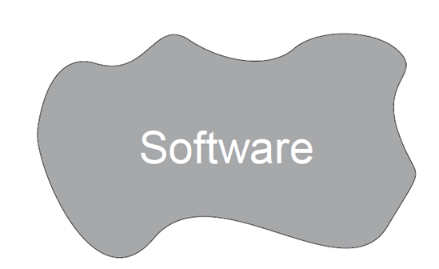
MDSD-Konzepte
Wie soll das gehen?

Slide 19
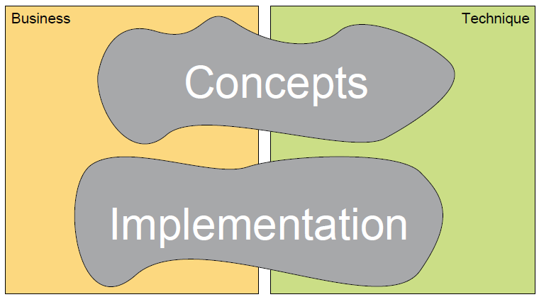
MDSD-Konzepte

Slide 20
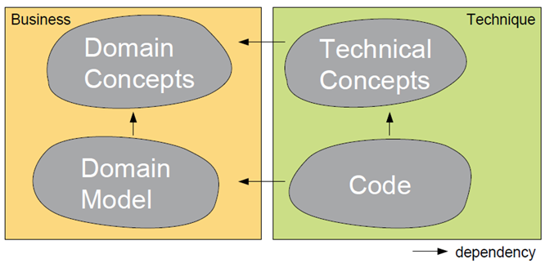
MDSD-Konzepte
Domain Model
Beschreibt das Buisiness.
Domain Concepts
Definieren die Elemente, die für das Beschreiben des Business benötigt werden.

Slide 21
MDSD-Konzepte
Metamodell
Templates
folgen
Input
Input
Generator
folgt
Input
Output
Modell
Code
folgt

Slide 22
Metamodell
Metamodell
Templates
folgen
Input
Input
Generator
folgt
Input
Output
Modell
Code
folgt

Slide 23
Metamodell
Die griechische Vorsilbe «meta» bedeutet soviel wie «über».
Ein Metamodell ist also ein Modell, das beschreibt, wie Modelle beschrieben werden.
Das Metamodell legt somit die Modellierungsregeln als abstrakte domänenspezifische Sprache fest (DSL).

Slide 24
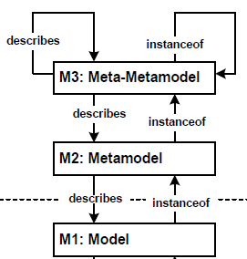
Metamodell
Metamodell und Modell stehen in einer Klasse-Instanz-Beziehung zueinander.
Jedes Modell ist die Instanz eines Metamodells.

Slide 25
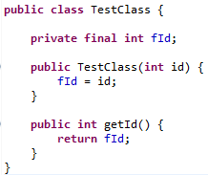
Metamodell
Beispiel für die Metaschichten anhand einer objektorientierten Programmiersprache (z.B. Java):
Java Language Specification
Semantik und Syntax
M3
M2
M1

Slide 26
Domänenspezifische Sprache
Das Metamodell einer Applikation umfasst die domänen-relevanten Objekte, deren Attribute und die Beziehung der Objekte untereinander, ohne Berücksichtigung technischer Aspekte.

Slide 27
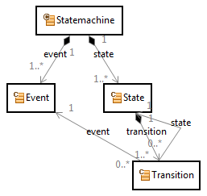
Metamodell: Beispiel
Metamodell einer einfachen Zustandsmaschine.

Slide 28
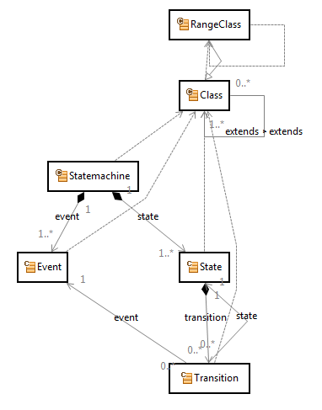
Metamodell
M3
M2

Slide 29
Modell
Metamodell
Templates
folgen
Input
Input
Generator
folgt
Input
Output
Modell
Code
folgt

Slide 30
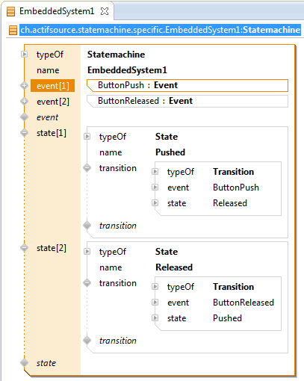
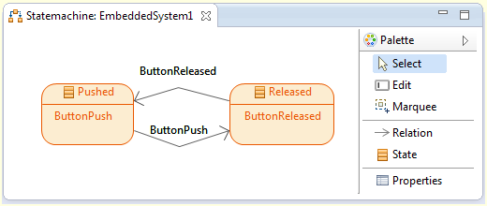
Modell
Text-Editoren
Grafische Editoren

Slide 31
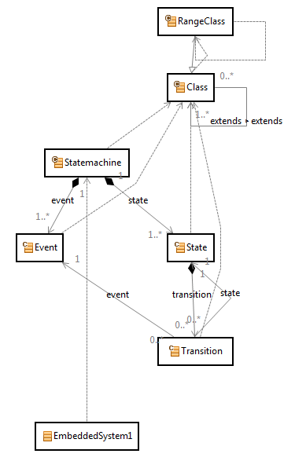
Modell
M3
M2
M1

Slide 32
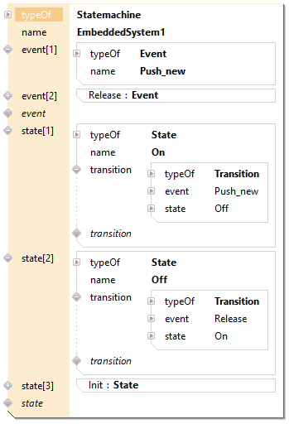
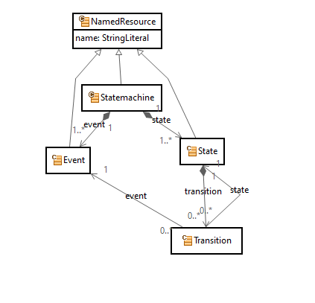
Modell
Modell
Metamodell

Slide 33
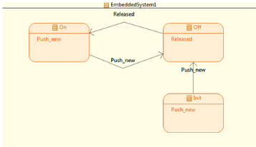
Modell
Modell
Metamodell

Slide 34
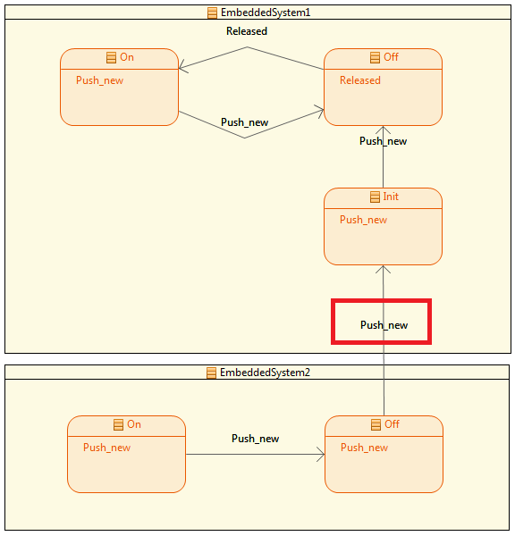
Modell
Ist dies erlaubt?
Modell
Metamodell
Constraint

Slide 35
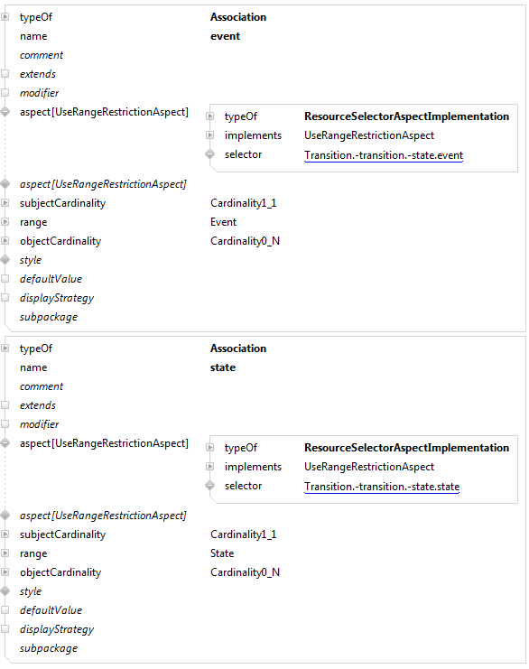
Metamodell: Range Restrictions
Einführen von Range Restrictions
Transition.event
Transition.state
Nur Events und State der eigenen Zustandsmaschine anzeigen.

Slide 36
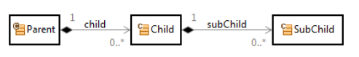
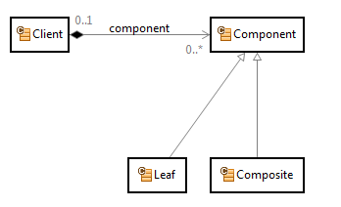
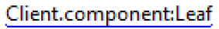
Selector: Syntax
Vorwärts-Navigation:
Rückwärts-Navigation:
Type-Cast:

Slide 37
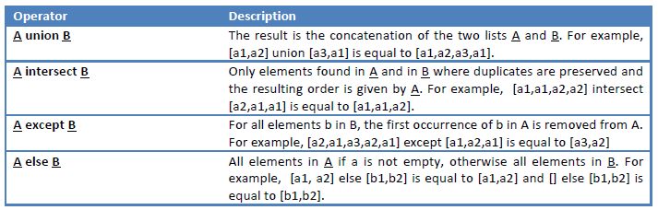
Selector: Mengenoperationen
Mengenoperationen

Slide 38
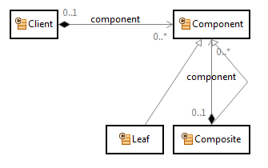
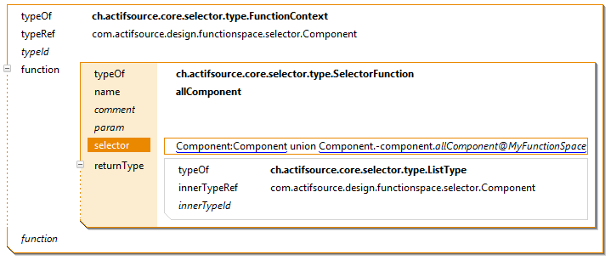
Selector: Rekursive Funktionen

Slide 39
Metamodell: Range Restrictions
Einführen von Range Restrictions
Transition.event
Transition.state
Nur Events und State der eigenen Zustandsmaschine anzeigen.

Slide 40
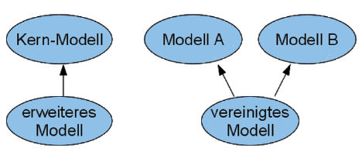
Metamodell: Erweiterungen
Modelle können existierende Modelle erweitern.

Slide 41
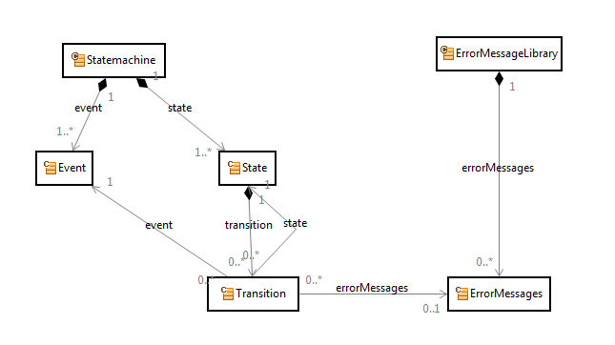
Metamodell: Erweiterungen
Modell 1
Modell 2

Slide 42
Template
Metamodell
Templates
folgen
Input
Input
Generator
folgt
Input
Output
Modell
Code
folgt

Slide 43
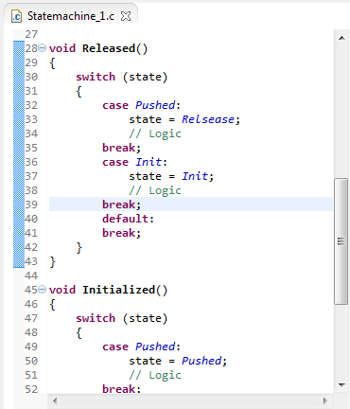
Template
Der Code eines Softwaresystems folgt den Strukturen, die durch das Metamodell vorgegeben sind.
Code
Metamodel

Slide 44
Template
Struktureller Code eignet sich sehr gut zum Generieren.
Gemäss Stahl und Völter bestehen komplexe Softwaresysteme zu 60-70% aus strukturellem Code.
Spezifischer Code soll manuell codiert werden.
Protected Regions:
Erzeuge ein Codegerüst und markiere jene Bereiche, welche manuell verfassten Code enthalten sollen, als Protected Regions.

Slide 45
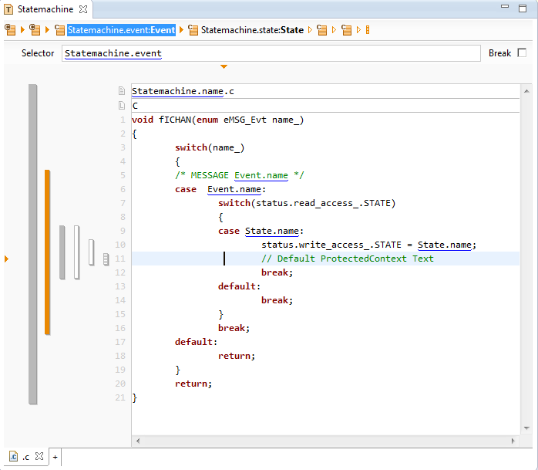
Template
Entwurf eines Code- Templates entlang dem Komponenten-Konzept
Traversieren des Domänenmodells

Slide 46
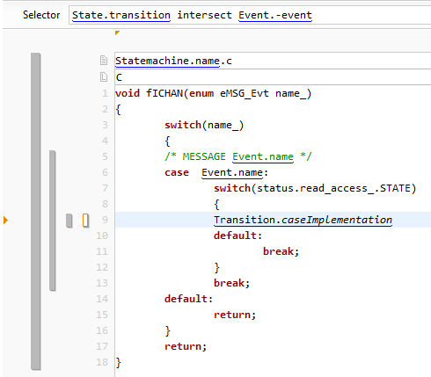
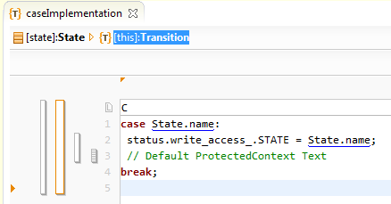
Template: Functions
Template
Template-Function

Slide 47
Template: Vorgehen
Erstellen einer Referenz-Implementierung.
Der generierte Code ist gleich gut/schlecht wie die Referenz-Implementierung.
Der generierte Code sollte gut aussehen und lesbar sein.
Der generierte Code sollte nicht von Hand editiert werden.

Slide 48
Code
Metamodell
Templates
folgen
Input
Input
Generator
folgt
Input
Output
Modell
Code
folgt

Slide 49
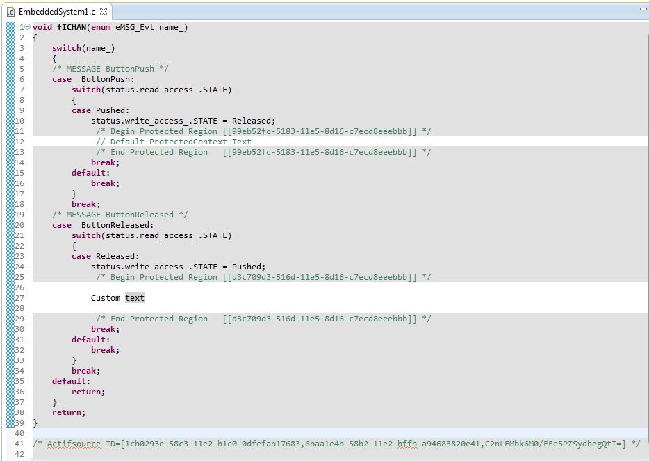
Generierter Code

Slide 50
Code: Protected Regions
Vorteile:
Es kann in der Zielsprache editiert werden.
Es kann im Kontext der Entwicklungsumgebung editiert werden.
Definiert Leitplanken in der sich der Implementierer bewegen kann.
Eine Default-Implementierung kann vorgegeben werden.
Nachteile:
Die Protected Regions werden bei Copy/Paster des Modells nicht mitkopiert.
Der generierte Code mit den Protected Regions muss im Source- Verwaltungssystem verwaltet werden.
Protected Regions werden vom Generator nicht verändert, auch wenn das Modell ändert.

Slide 51

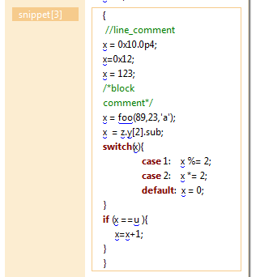
Codesnippet
Conditions oder Compound Statements können in der Sprache cMinus editiert werden.
Bei der Generierung wird das Code Snippet in das cMinus-Model transformiert, aus welchem über ein Template der gewünschte Code (C/C++) entsteht.

Slide 52
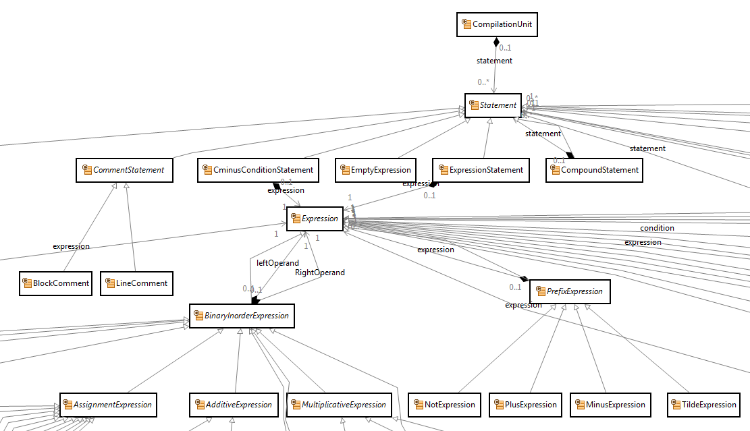
Codesnippet: cMinus Metamodell

Slide 53
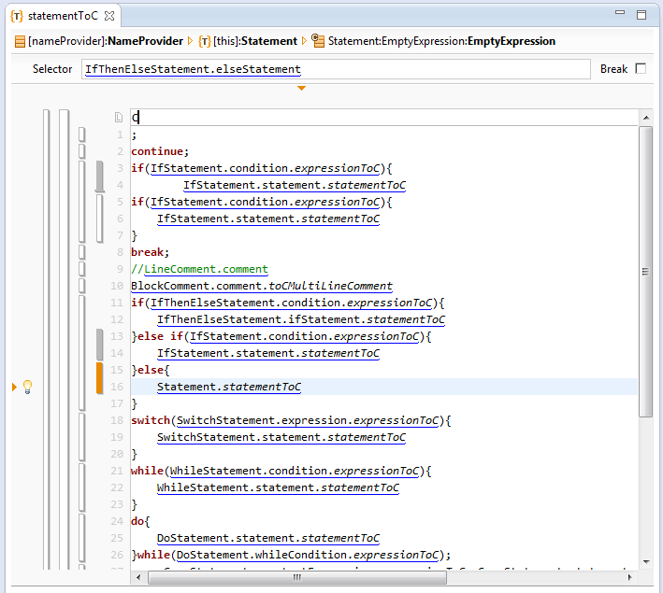
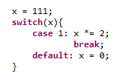
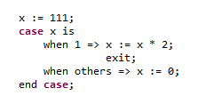
Codesnippet: cMinus Template
Z.B: C-Code Template
C-Code
VHDL-Code

Slide 54
Codesnippet
cMinus Metamodell
cMinus
Template
Textmodell
cMinus Modell
Code
Code
Beim Generieren

Slide 55
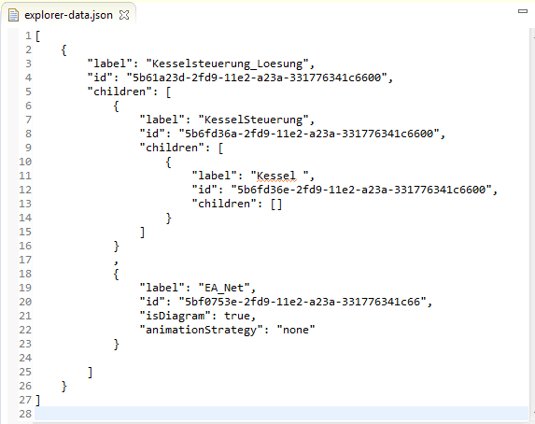
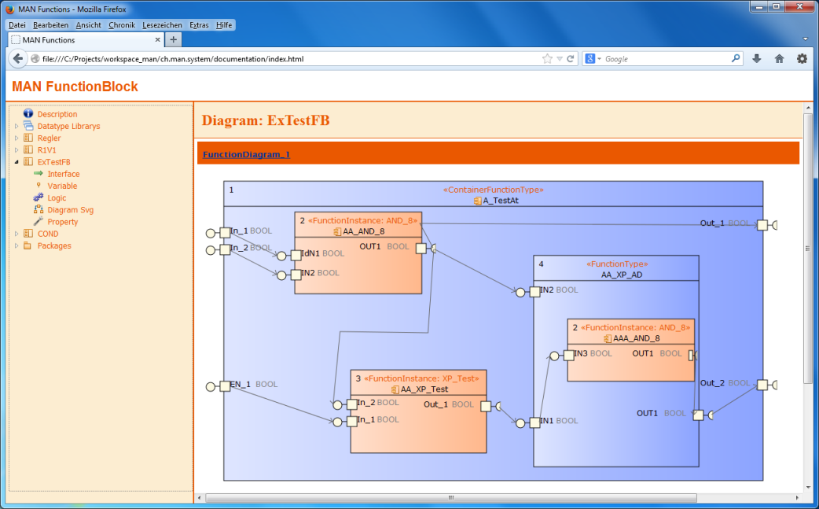
Artefakte
Mögliche Artefakte
Programmcode (C++, Java, Phyton …)
Config-Files (XML, Json …)
Dokumentationen (Html, Svg, Graphviz …)
Konverter (Propritäre Datenformate)
…

Slide 56
Model Refactoring
Anforderungen
Metamodelle müssen zu jeder Zeit änderbar sein.
Konzepte können ändern.
Refactorings müssen automatisiert durchgeführt werden können.
Ausführen des Refactorings beim Migrieren auf das neue Metamodell.
Inkonsistente Modelle müssen geladen oder gespeichert werden können.
Modelle sollen geöffnet werden können, auch wenn das Metamodell nicht mehr übereinstimmt.

Slide 57
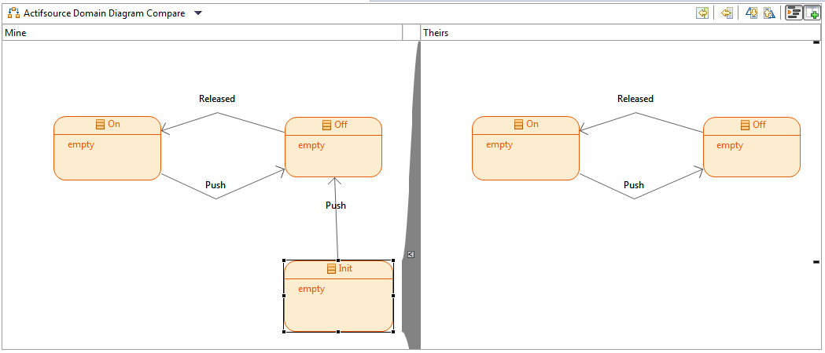
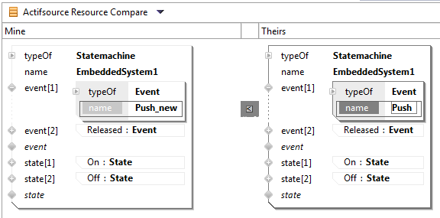
Actifsource: Team Support
Zusammenarbeit mit Versionsverwaltungs-Software z.B. SVN, Mercurial und Git…
Ressourcen werden als XML-File gespeichert

Slide 58
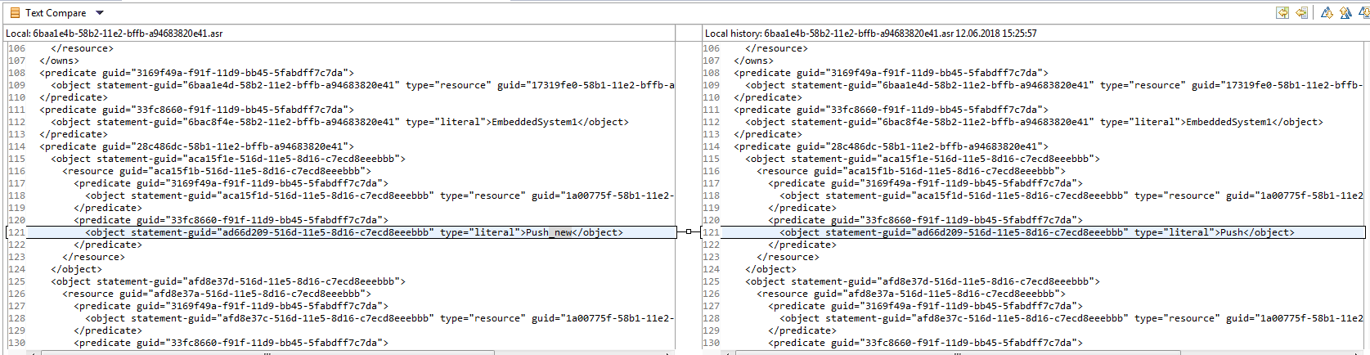
Actifsource: Team Support
Kein XML Merge.

Slide 59
Roundtrip Engineering
Generisches Roundtrip- bzw. Reverse Engineering ist mit MDSD nicht möglich.
Es existiert zwischen Source-Code und Modell ein Abstraktionsniveau.
Modell
Code

Slide 60
Importer
Spezifischer Modellimporter für Files.
Anreichern der generierten Artefakte mit zusätzlichen Informationen (z.B guid), um das Importieren zu erleichtern.
Metamodell
Importer
Modell
Code/Files

Slide 61
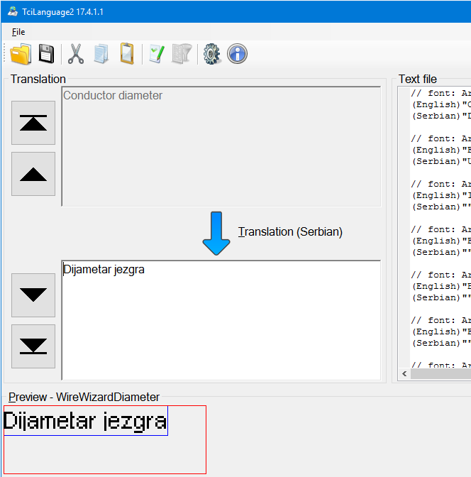
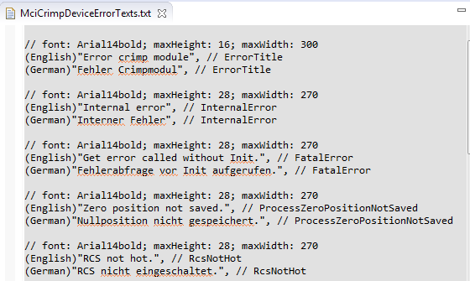
Importer: Beispiel Komax
Beispiel für das Importieren von Text.

Slide 62

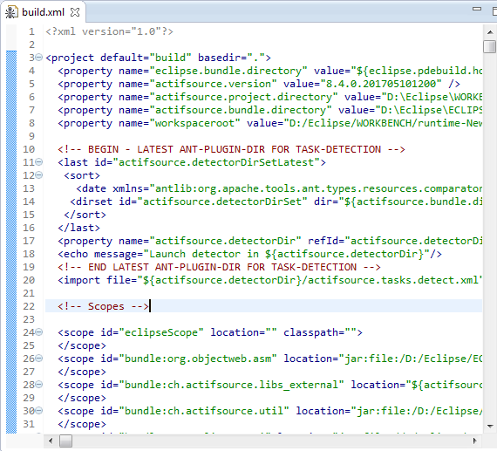

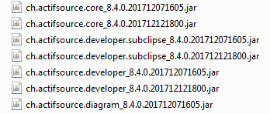
Build Server
Build Server mit Ant
Commit to Svn Git..
Kunden Projekte
Ant Script
Generierte Artefakte
Actifsource jar Files

Slide 63
Build Server
Ant wird von den meisten Build Servern unterstützt (Bamboo/Jenkins…).
Protected Regions müssen im Source-Verwaltungssystem integriert sein.
Kein oder gesamter generierter Code ist im Source-Verwaltungssystem.

Slide 64
MDSD-Tools Checkliste
Zusammenarbeit mit Versionsverwaltungssoftware ***
Skalierbarkeit ***
Lesbarkeit des Code-Templates ***
Integration in die Entwicklungsumgebung **
Echtzeitvalidierung **
Speichern fehlerhafter Modelle **
Möglichkeiten zum Modell-Refactoring **
Möglichkeiten zur Modellstrukturierung **
Graphische Manipulation von Modellen **
Integration in das Build System *
*** = sehr wichtig - ** = wichtig - * = weniger wichtig

Slide 65
Actifsource
Welche Unterstützung bietet Actifsource?

Slide 66
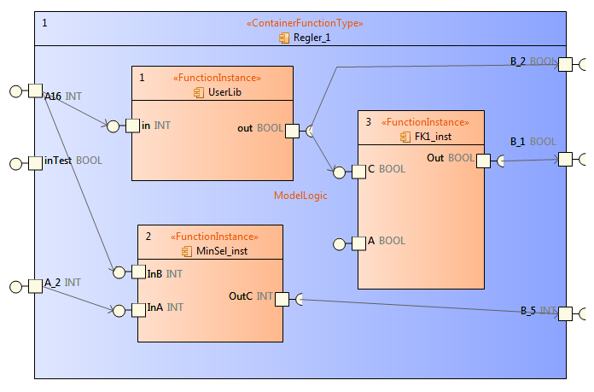
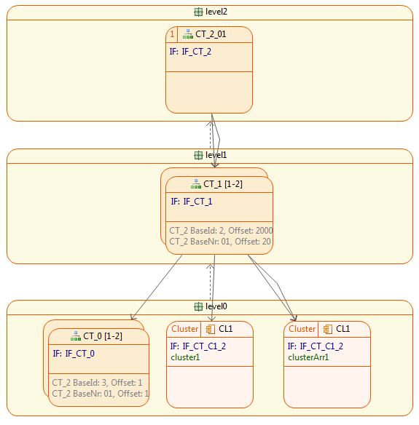
Actifsource: Editoren
Kundenspezifische Graphische und Textuelle Editoren

Slide 67
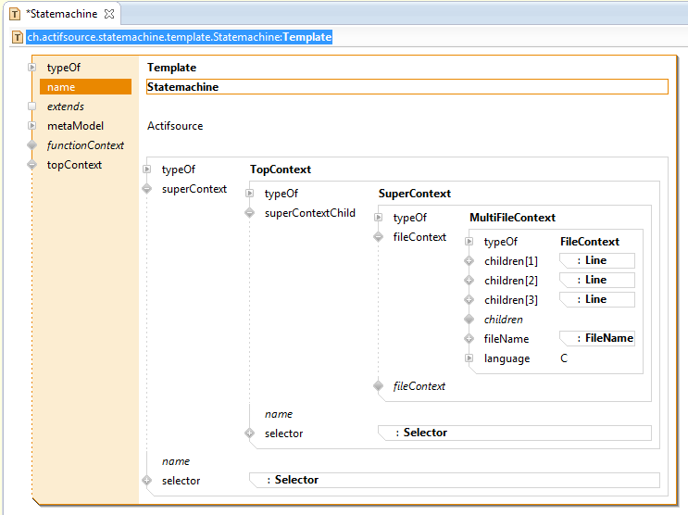

Actifsource: Editoren
Kundenspezifische Graphische und Textuelle Editoren
Dendroid Resource Editor
Tabular Resource Editor (Excel)

Slide 68
Actifsource
Metamodell
Templates
folgen
Input
Input
Generator
folgt
Input
Output
Modell
Code
folgt

Slide 69
Actifsource
Actifsource ist ein Werkzeug für den Bau
Kundenspezifischer
Software-Entwicklungswerkzeuge

Slide 70
Actifsource
Actifsource Übungen
https://github.com/actifsource
Tutorial: Simple Service
https://www.actifsource.com/documentation/manual/tutorials/10_community/20_simple-service

Slide 71
Kundenprojekte
MAN Diesel & Turbo, Zürich
SSI Schäfer, Neunkirch
Siemens BT, Zug
Netstal-Maschinen AG, Näfels-Mollis
Trumpf Laser Marking Systems AG, Grüsch
Hunkeler AG, Wikon

Slide 72

Diesel Test-Stand
Modeling Function Blocks
Concept
FunctionBlock
Input
Connection
Output
Quantity Structure
50 Function Blocks
64 Input
64 Output

Slide 73


Generated Artifacts
Source Code (Siemens, Allen-Bradley)
Variable Declarations
Documentation
Test Cases

Slide 74

Injection Molding Machines
Modeling Mechanical Axis
Concept
Axis
Command
Argument
Type
Quantity Structure
30 Axis with up to
50 Commands with up to
80 Arguments

Slide 75




Generated Artifacts
Source Code for GUI (Java)
Source Code for Embedded Controller (C++)
Documentation
Simulation

Slide 76
Sig
Sig
Sig
Komponenten
CmpImpl1
T
T
T
Stm
A
Cmd1
A
Cmd2
E
E
E
E
Sig
Sig
Sig
Sig
Sig
Sig
CmpIIntf2
CmpIntf3
Cmd1
Cmd1
Cmd2
Cmd2

Slide 77



Beschreibung
Komplett-Lösung für SPS Entwicklung
Hierarchische Controller nach Jackson
UML Zustandsmaschine
Generieren von Code (ST, IEC61131) und Konfiguration
Partner
AVM Engineering, Bütschwil (Marcel Widmer)
B&R, Frauenfeld (Thomas Zehnder)
Kunde
SSI Schäfer, Neunkirch (Andreas Breitsprecher)

Slide 78


Slide 79


Slide 80



Slide 81

Building Automation
Modeling Building Automation Objects for Sensors and Actors
Concept
BA-Object
BA-Property
Dependency
Quantity Structure
3 Platforms
40 BA-Objects with up to
100 Properties with up to
50 Dependencies

Slide 82






Generated Artifacts
Source Code
Documentation
Test Cases

Slide 83

Laser Marking Systems
Modeling State Engines for Embedded Real-Time Laser Marking Systems including Safety Aspects
Concept
Based on Actifsource Solutions CIP and DEC
CIP
DEC
Distributed
Real Time
State Engine
Signal Detection
And Scheduling

Slide 84

Scheduler
CIP - Shell
CIP - Shell
DEC
Input
Path
CIP –
Statemachines
DEC
Output
Path
84

Slide 85


Slide 86






Generated Artifacts
Redundant State Engines for Embedded Controller
Documentation for Safety Approval
Test Cases for State Engine

Slide 87


Hunkeler AG
z.B. Sub Statemachine
Master Super Statemachine Template
States:
Stopping, Started, Ready…
Komp 1
Komp 2
Komp 3
Sub Statemachine
Sub Statemachine
Sub Statemachine
Framework / Platform

Slide 88

Hunkeler AG: Modellanimation

Slide 89
Modellanimation
Update Snapshot
z.B. via Transition
Snapshot und Records
Web-Server
und
Web-Page
Http
Websocket
(json)
Browser
AngularJS
Svg Class-Change
Mapping id -> guid
Html
Svg
Js
Config Json
Json Mapping (id -> guild):
"map":[
{"id":[1, 2], "guid":["guid_f979f11ad7b811e4af3d0ba5eed9d7cd"]} ,
…
C-Code:
setElement(ID id, int state);
Json:
"elm":[
{"id":[1,2],"st":1,"seq":5},
{"id":[1,3],"st":2,"seq":6},
],
Svg:
<g id="guid_c7d7744c26ff11e5b865e7c29cc9012b">
<rect x="-73" y="-34“ height="68" width="146"
rx="15" ry="15“ fill="rgb(253, 250, 227)"/>
…

Slide 90
Modellanimation
PC
Browser
Java
Snapshot und Records
Web-Server
Code
Socket
UnitTest-Files
Web-Page (html)

Slide 91
Modellanimation
Target
PC
Browser
Snapshot und Records
Web-Server
Code
(Ringbuffer)
z.B. CAN Bus
Web-Page (html)

Slide 92
Modellanimation
Target
PC
Snapshot und Records
Web-Server
Proc1
Browser
Code
Ethernet
Web-Page (html)

Slide 93
Code-Generierung mittels Actifsource
Besten Dank für Ihre Aufmerksamkeit.
Fragen?

Slide 94
Literatur & Links
The Eclipse Foundation, Eclipse Modeling Framework Project, siehe: www.eclipse.org/modeling/emf/
Stahl; Völter
C. Faure, F. Allilaire, The List Metamodel Refactoring example, siehe: www.eclipse.org/m2m/atl/basicExamples_Patterns/
G. Wachsmuth, Metamodel Adaptation and Model Co-adaptation, Lecture Notes in Computer Science, Volume 4609
MODELLE IM RAMPENLICHT: VORAUSSETZUNGEN FÜR AGILES ARBEITEN MIT MODELLEN https://www.actifsource.com/

Slide 95
RDF
RDF ist vom W3C (World Wide Web Consortium) als Standard zur Beschreibung von Metadaten konzipiert worden.
Actifsource ist nach dem RDF-Modell aufgebaut.

Slide 96

RDF
Alle Informationen sind als Statement gespeichert.
Statements sind Triples
(Subject, Predicate, Object).
Subject and Predicate are Resources.
Object can be Resource or Literal.
Literal is a value (stored as String).
Statement
Batterien Subject
enthalten
Predicate
Säure
Object

Slide 97
Actifsource: Aspect
Erweiterung von Actifsource über Aspect:
RangeRestriction Aspect
ResourceValidation Aspect
Initialization Aspect
Name Aspect
Literal Aspect
Refactorer Aspect
DecoratingRelation Aspect

Slide 98
Actifsource: INode
INode
Resource (guid)
Literal
IntegerLiteral
Subject
Predicate
Object
StringLiteral

Slide 99


Actifsource: Javamodel

Slide 100

Actifsource: Javamodel

Slide 101




Actifsource: DiagramType
DomainDiagram
DiagramType
ModelShape
CompactFigure

